Slide 1

COMPETENCE CYCLE
Alexandru Hozoc, MET expert

Slide 2
  Content
poursuivront un développement durable grâce aux meilleurs services possible, tant sur terre qu’
en mer et dans les airs
Behavioural changes
Starting from…
Cycle or spiral?

Slide 3
  Content
poursuivront un développement durable grâce aux meilleurs services possible, tant sur terre qu’
en mer et dans les airs
Behavioural changes
Starting from…
Cycle or spiral?

Slide 4
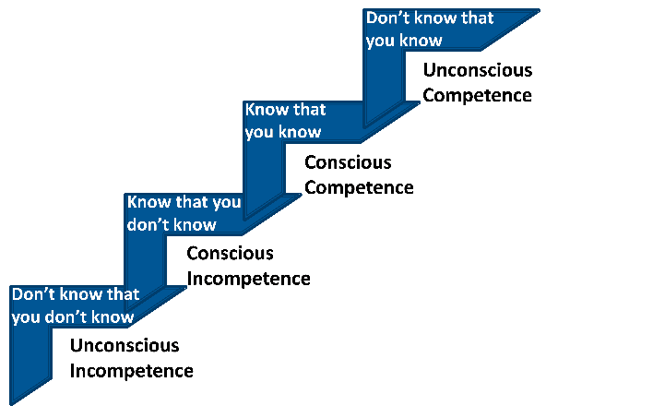
Changing behaviours

Slide 5
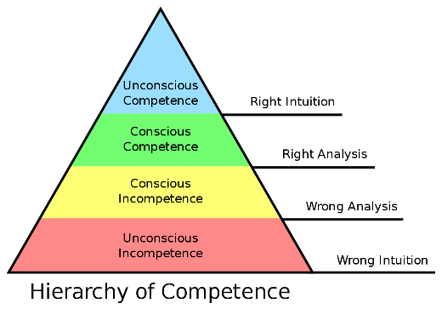
Changing behaviours

Slide 6
  Content
Behavioural changes
Starting from…
Cycle or spiral?

Slide 7
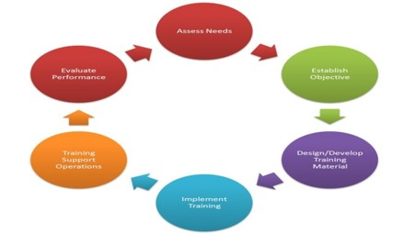
  Starting from…

Slide 8
  Content
poursuivront un développement durable grâce aux meilleurs services possible, tant sur terre qu’
en mer et dans les airs
Behavioural changes
Starting from…
Cycle or spiral?

Slide 9
  Cycle or spiral?
Spiral definition: a three-dimensional curve that turns around an axis at a constant or continuously varying distance while moving parallel to the axis
(Training + Assessing) cycle + Time = Competence spiral
2D 3D

Slide 10


